Slide 1
Fatec
SQL – DQL Join

Slide 2
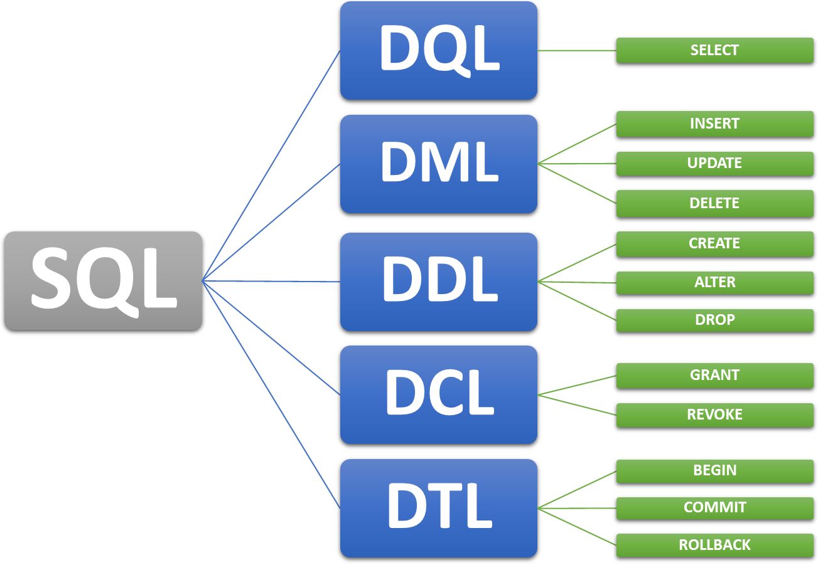
Tipos de Comandos

Slide 3
SQL DQL - Join
Associações de tabelas podem ser utilizadas para diversas finalidades, como converter em informação os dados encontrados em duas ou mais tabelas.
Esse tipo de operação pode ser feito por meio das cláusulas WHERE e JOIN.
Além disso, as tabelas podem ser combinadas por meio de uma condição ou um grupo de condições de junção. Por exemplo, podemos usar as chaves estrangeiras como condição para relacionar as tabelas.

Slide 4
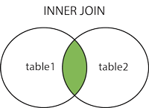
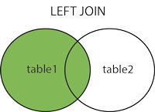
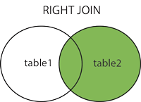
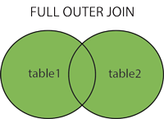
SQL DQL - Join

Slide 5
SQL DQL - Join
A cláusula JOIN permite que os dados de várias tabelas sejam combinados com base na relação existente entre elas. Por meio dessa cláusula, os dados de uma tabela são usados para selecionar os dados pertencentes à outra tabela.
Com a cláusula JOIN, podemos especificar quais colunas das tabelas serão associadas. Para isso, será preciso definir uma chave estrangeira de uma tabela e a chave relacionada em outra tabela.

Slide 6
SQL DQL –Join
Os valores pertencentes às colunas das tabelas associadas podem ser comparados entre si por meio de um operador lógico definido pela cláusula JOIN e usada pelo operador ON, como o sinal de igual (=).
Veja o exemplo simplificado de uma sintaxe de cláusula de associação:
FROM nome_da_primeira_tabela tipo_de_associação nome_da_segunda_tabela [ON (condição_de_associação) ]

Slide 7
SQL DQL - Join
Onde:
tipo_de_associação: Permite identificar uma das seguintes associações: outer join, inner join e cross join (que serão descritas em detalhes mais adiante);
condição_de_associação: Define um critério para avaliar duas linhas de dados que já estão associadas.
A forma mais indicada para a especificação de associações é a cláusula FROM, que permite que as condições JOIN sejam identificadas em relação às condições de busca referenciadas na cláusula WHERE.

Slide 8
SQL DQL – Inner Join
A cláusula INNER JOIN permite usar um operador de comparação para comparar os valores de colunas provenientes de tabelas associadas.
Por meio desta cláusula, os registros de duas tabelas são usados para que sejam gerados os dados relacionados de ambas.
Usamos as cláusulas WHERE e FROM para especificar esse tipo de associação.

Slide 9
SQL DQL – Inner Join
SELECT * FROM CLIENTES AS C JOIN PEDIDOS AS P ON C.IDCLIENTE = P.IDCLIENTE
Podemos criar esta ligação utilizando a clausula where:
SELECT CLIENTES.IDCLIENTE, CLIENTES.NOME, PEDIDOS.DESCRICAO, PEDIDOS.VALOR FROM CLIENTES, PEDIDOS WHERE CLIENTES.IDCLIENTE = PEDIDOS.IDCLIENTE AND PEDIDOS.VALOR > 50.00

Slide 10
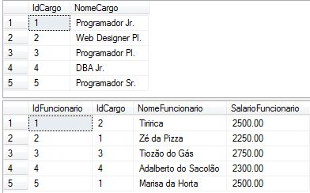
SQL DQL – Inner Join
Usamos então a cláusula INNER JOIN para obtermos os dados relacionados das duas tabelas, para que sejam retornados todos os cargos ocupados pelos funcionários, bem como todos os funcionários que desempenham algum cargo:
SELECT C.NOMECARGO [CARGO], F.NOMEFUNCIONARIO AS [FUNCIONÁRIO], F.SALARIOFUNCIONARIO AS [SALÁRIO]
FROM CARGO AS C
INNER JOIN FUNCIONARIO AS F ON C.IDCARGO = F.IDCARGO

Slide 11
SQL DQL – LEFT JOIN
A cláusula LEFT JOIN ou LEFT OUTER JOIN permite obter não apenas os dados relacionados de duas tabelas, mas também os dados não relacionados encontrados na tabela à esquerda da cláusula JOIN.
Caso não existam dados relacionados entre as tabelas à esquerda e a direita do JOIN, os valores resultantes de todas as colunas da lista de seleção da tabela à direita serão nulos.

Slide 12
SQL DQL – LEFT JOIN
Para exemplificar melhor, vejamos os exemplos das tabelas Cargo e Funcionário.
Como dito anteriormente, o único cargo que não contém funcionário vinculado a ele é o Programador Sr. Para obtermos mesmo assim esse cargo, usamos a cláusula LEFT JOIN à esquerda do sinal de igual (=).

Slide 13
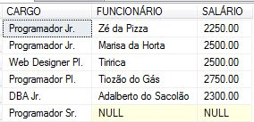
SQL DQL – LEFT JOIN
SELECT C.NOMECARGO as CARGO, F.NOMEFUNCIONARIO AS FUNCIONARIO, F.SALARIOFUNCIONARIO AS SALARIO FROM CARGO AS C LEFT JOIN FUNCIONARIO AS F ON C.IDCARGO = F.IDCARGO

Slide 14
SQL DQL – RIGHT JOIN
Ao contrário do LEFT JOIN, a cláusula RIGHT JOIN ou RIGHT OUTER JOIN retorna todos os dados encontrados na tabela à direita de JOIN. Caso não existam dados associados entre as tabelas à esquerda e à direita de JOIN, serão retornados valores nulos.
Suponhamos que a posição das tabelas usadas nos exemplos anteriores foi trocada. Se mesmo assim desejamos obter o mesmo resultado obtido anteriormente, podemos usar a cláusula RIGHT JOIN, assim iremos conseguir tanto os dados relacionados como os não relacionados disponíveis na tabela à direita da cláusula JOIN.

Slide 15
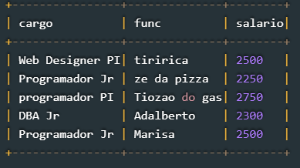
SQL DQL – RIGHT JOIN
SELECT C.NOMECARGO CARGO, F.NOMEFUNCIONARIO AS FUNCIONARIO, F.SALARIOFUNCIONARIO AS SALARIO FROM FUNCIONARIO AS F RIGHT JOIN CARGO AS C ON F.IDCARGO = C.IDCARGO

Slide 16
SQL DQL – FULL JOIN
Todas as linhas de dados da tabela à esquerda de JOIN e da tabela à direita serão retornadas pela cláusula FULL JOIN ou FULL OUTER JOIN. Caso uma linha de dados não esteja associada a qualquer linha da outra tabela, os valores das colunas a lista de seleção serão nulos. Caso contrário, os valores obtidos serão baseados nas tabelas usadas como referência.
A cláusula FULL JOIN deve ser usada como no exemplo a seguir:

Slide 17
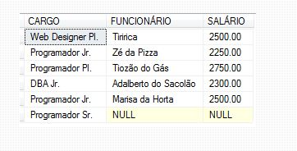
SQL DQL – FULL JOIN
SELECT C.NOMECARGO CARGO, F.NOMEFUNCIONARIO AS FUNCIONARIO, F.SALARIOFUNCIONARIO AS SALARIO FROM FUNCIONARIO AS F FULL JOIN CARGO AS C ON F.IDCARGO = C.IDCARGO

Slide 18
SQL DQL – CROSS JOIN
Todos os dados da tabela à esquerda de JOIN são cruzados com os dados da tabela à direita de JOIN por meio do CROSS JOIN, também conhecido como produto cartesiano. É possível cruzarmos informações de duas ou mais tabelas.
Para facilitar a compreensão a respeito desse tipo de associação, vamos usar as tabelas acima como exemplo. Caso a intenção seja exibir os dados de modo que todos os funcionários tenham todos os cargos e vice-versa. Para isso, devemos usar o CROSS JOIN, como no exemplo a seguir:

Slide 19
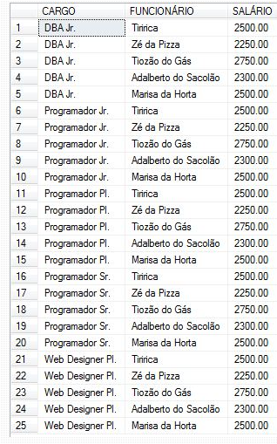
SQL DQL – CROSS JOIN
SELECT C.NOMECARGO CARGO, F.NOMEFUNCIONARIO AS FUNCIONARIO, F.SALARIOFUNCIONARIO AS SALARIO FROM CARGO AS C CROSS JOIN FUNCIONARIO AS F ORDER BY 1

